Slide 1

Τι είναι η Ανακύκλωση;
Μαθαίνω πώς προστατεύω το περιβάλλον

Slide 2
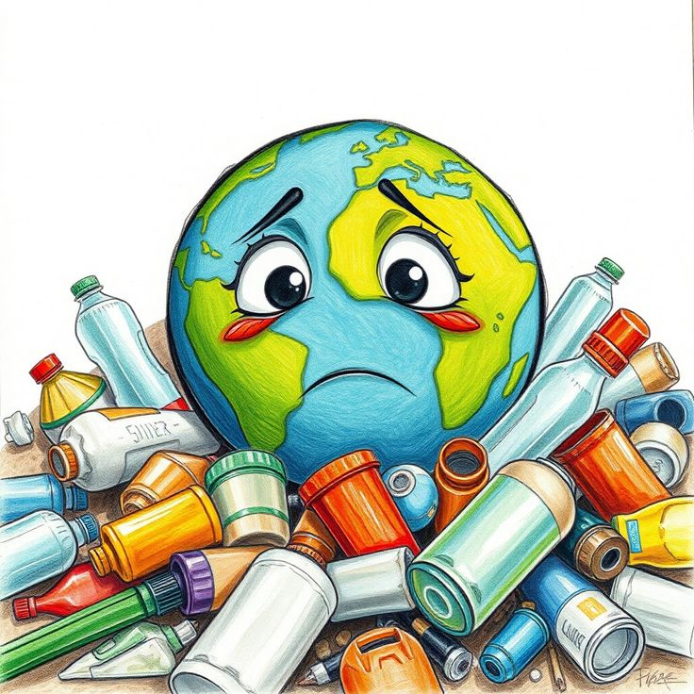
Τι ξέρω ήδη;
Έχεις ακούσει τη λέξη ανακύκλωση ;
Ανακυκλώνεις κάτι στο σπίτι ή στο σχολείο;

Slide 3
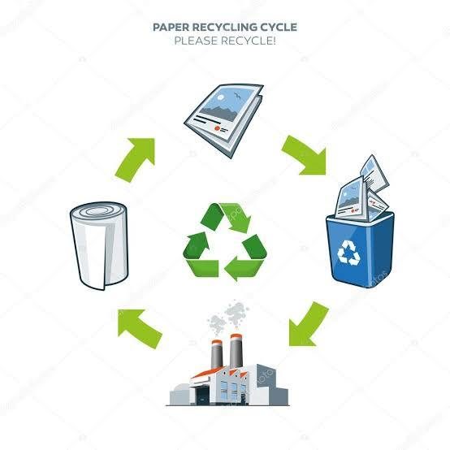
Τι σημαίνει ανακύκλωση;
Η ανακύκλωση είναι όταν δεν πετάμε κάποια υλικά, αλλά τα χρησιμοποιούμε ξανά για να φτιάξουμε νέα πράγματα

Slide 4
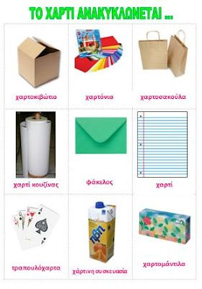
Παράδειγμα ανακύκλωσης
Ένα παλιό χαρτί μπορεί να γίνει κάτι καινούριο!

Slide 5
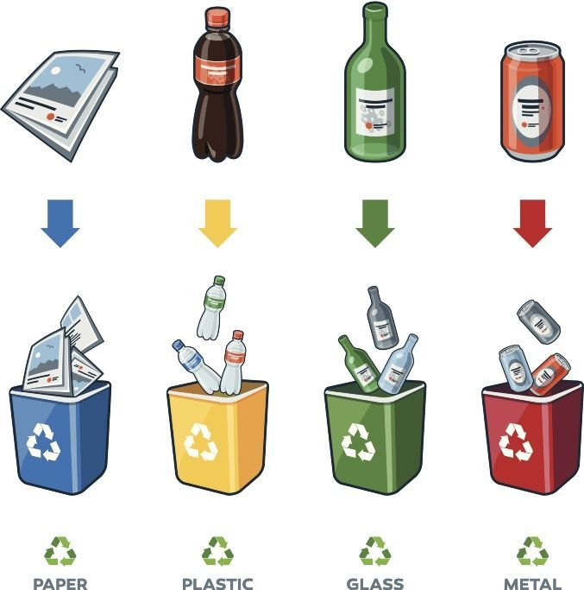
Τι μπορούμε να ανακυκλώσουμε;
χαρτί
πλαστικό
γυαλί
μέταλλο

Slide 6
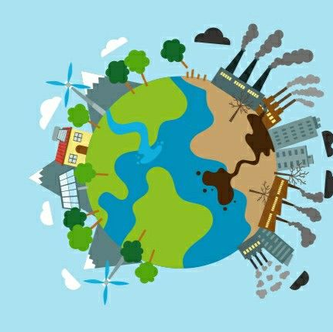
Γιατί είναι σημαντική η ανακύκλωση;
Η ανακύκλωση:
προστατεύει τη φύση 🌳
μειώνει τα σκουπίδια 🗑️
βοηθά τον πλανήτη μας 🌍

Slide 7
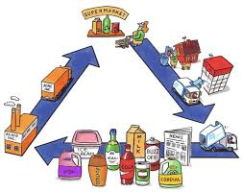
Τι μπορώ να κάνω εγώ
Ανακυκλώνω στο σχολείο
Ανακυκλώνω στο σπίτι
Μαθαίνω και στους άλλους

Slide 8
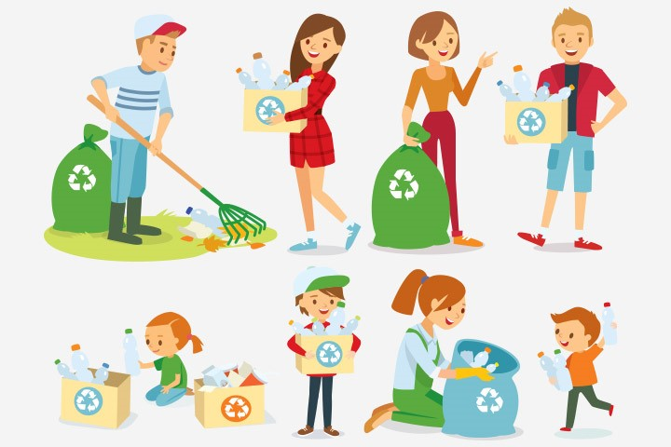
Τι μάθαμε σήμερα;
Τι είναι η ανακύκλωση
Γιατί είναι σημαντική
Πώς βοηθά το περιβάλλον

